Slide 1
Где спрятался пасхальный кролик?
Труфякова Т.В.
МОУ СОШ с. Терса

Slide 2
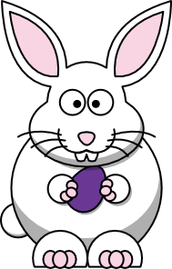
Вы знаете:
Когда празднуется Пасха?
Какие символы Пасхи вы знаете?
Что делают люди в этот праздник?
Prezentacii.com

Slide 3
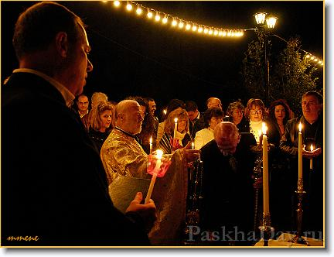
Когда празднуется пасха?
Easter – Пасха - христианский праздник в честь воскресения Иисуса Христа, отмечаемый католической церковью в первое полнолунное воскресение после весеннего равноденствия между 22 марта - 25 апреля. Для людей верующих – это самый важный праздник года.

Slide 4
Bede Eostre - языческая богиня рассвета и весны, с именем которой связывают историю возникновения Пасхи.

Slide 5
Название дней недели
Palm Sunday - Вербное воскресенье .
Maundy Thursday - Четверг милостыни - Великий четверг.
Good Friday - Страстная Пятница
Easter Sunday – Пасхальное воскресение. (Гороховым воскресеньем. )
Easter Monday - Пасхальный понедельник.

Slide 6

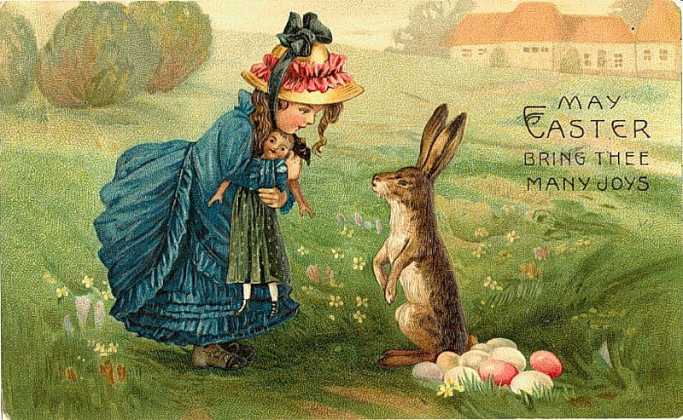
Символы
Easter eggs - Пасхальные яйца
Easter baskets - Пасхальные корзины
Easter Bunny - Пасхальный кролик
Easter Bonnets – женские шляпки
Lily – белая лилия

Slide 7

Пасха в Великобритании и США
Современные традиции празднования Пасхи в Англии очень яркие, красочные и радостные. В церквях проходят религиозные службы. В католических храмах проходят концерты органной музыки. В этот день принято надевать новую одежду, что символизирует конец сезона плохой погоды и наступление весны. В это же время в Великобритании появляются тюльпаны, крокусы и нарциссы.

Slide 8


Пасхальные корзины (Easter baskets), наполненные яйцами, хлебом и другой едой, берут с собой на пасхальную службу, чтобы освятить в церкви. В Пасхальный понедельник принято дарить детям на улицах конфеты и игрушки.
Школы закрываются на пасхальные каникулы продолжительностью 2 недели. Дети с нетерпением ждут пасхального воскресенья, когда пасхальный заяц оставит для них корзинки со сладостями и яйцами, которые они расписывали на прошедшей неделе.

Slide 9
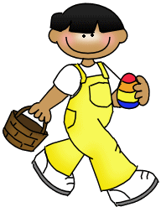
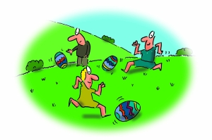
Пасхальные игры
Eggstravaganza - "Эггстраваганза".
Eegg-pacing - катание яиц (старинная игра для детей 12 лет).
Пасхальный футбол.

Slide 10
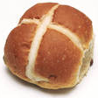
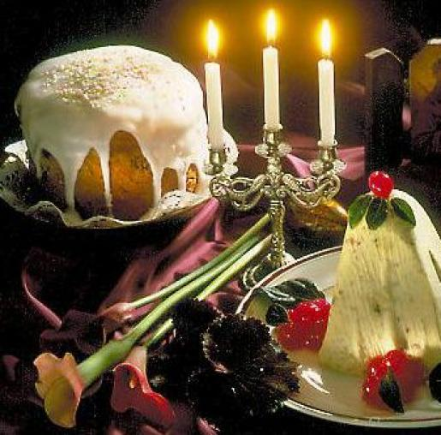
Пасхальное меню
Hot cross buns
Simnel cake

Slide 11
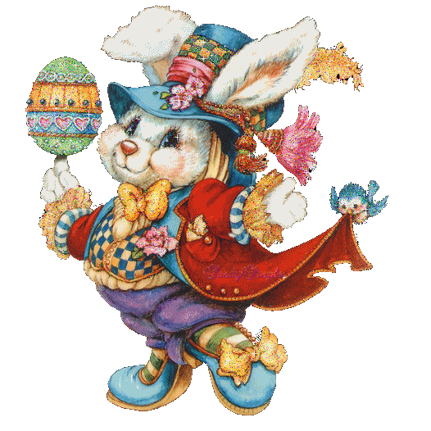
“Happy Easter!”

Slide 12
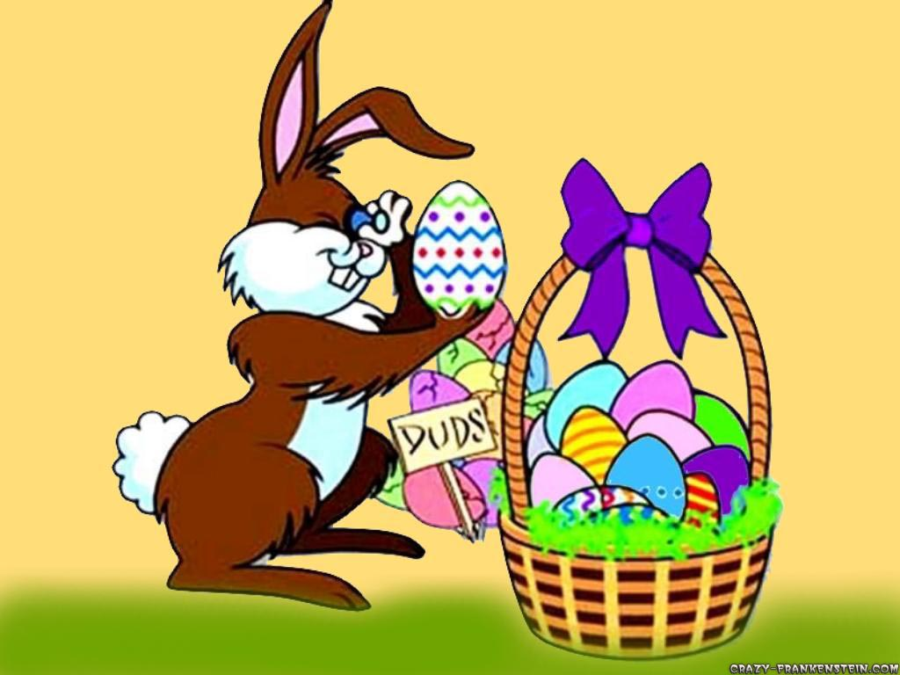
А теперь давайте ответим на вопросы!

Slide 13

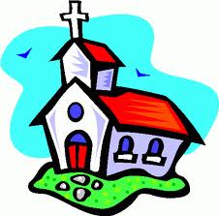
Когда празднуется Пасха?

Slide 14
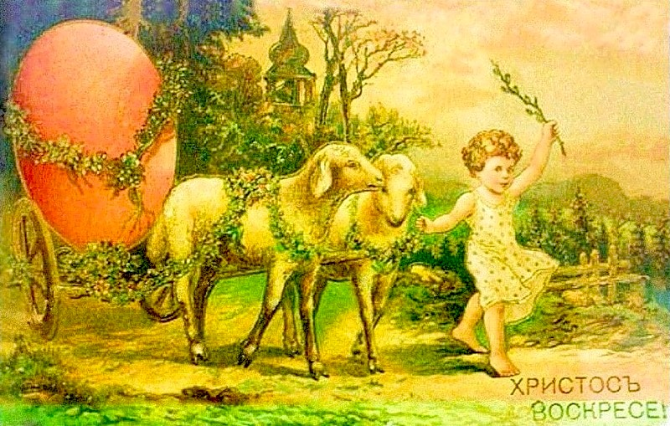
С чьим именем связывают происхождение названия Пасхи?

Slide 15
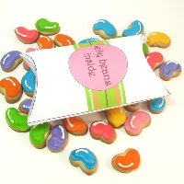


Какие символы Пасхи вы запомнили?

Slide 16
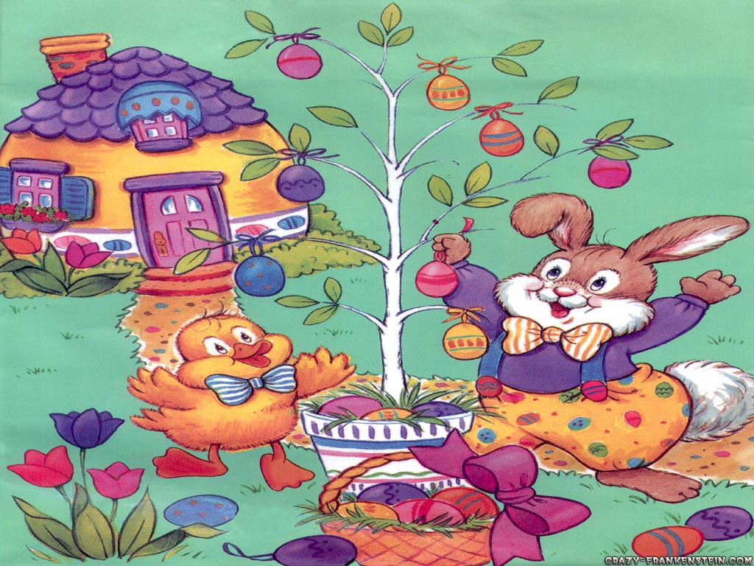
Что делают жители Великобритании и США во время этого праздника?

Slide 17
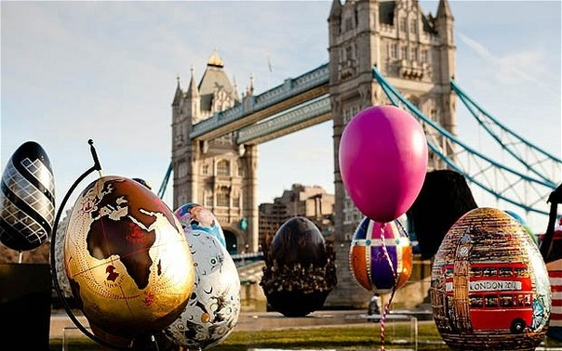
Какие существуют игры?

